Slide 1
ĐỘ DÀI VÀ ĐƠN VỊ ĐO ĐỘ DÀI
TIỀN VIỆT NAM
CHỦ ĐỀ 11
BÀI 55
ĐỀ- XI- MÉT. MÉT
Tiết 1- trang 65

Slide 2
YÊU CẦU CẦN ĐẠT
1. Nhận biết được các đơn vị đo độ dài đề-xi-mét, mét và quan hệ giữa các đơn vị đo độ dài đó.
2. Thực hiện chuyển đổi và ước lượng các số đo đơn giản theo độ dài của các đơn vị đo đã học.

Slide 4




a) Đề - xi - mét
10 cm
1 dm
Gang tay mình dài
khoảng 1 đề- xi- mét.
Bút chì dài
1 đề- xi- mét.
Đề- xi- mét là một đơn vị đo độ dài.
Đề- xi- mét viết tắt là dm.
1 dm = 10 cm; 10 cm = 1dm.

Slide 5
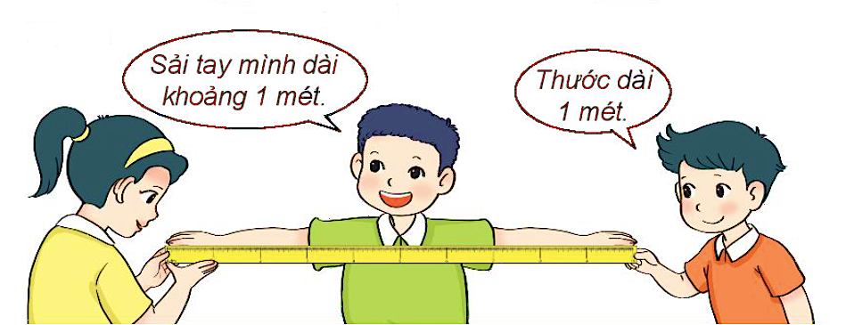
b) Mét
Mai
Việt
Nam
1
2
3
4
5
6
7
8
9
10
10 dm
1m
Mét là một đơn vị đo độ dài.
Mét viết tắt là m.
1 m = 10 dm; 10 dm = 1 m;
1 m = 100 cm; 100 cm = 1 m

Slide 7

1
Số ?
a)
Mẫu: 2 dm = 20 cm; 3 m = 30 dm; 2 m = 200 cm
1 dm = cm; 1 m = dm; 1 m = cm
4 dm = cm; 5 m = dm; 3 m = cm
?
?
10
10
?
100
?
40
?
?
50
300
b)
Mẫu: 20 cm = 2 dm; 30 dm = 3m
30 cm = dm; 50 cm = dm;
40 dm = m; 20 dm = m;
?
3
?
5
?
?
4
2

Slide 8

2
Chọn độ dài thích hợp.
Bàn học của Mai dài
Cái bút chì dài
Phòng học lớp Mai dài
10 cm
10 dm
10 m

Slide 9
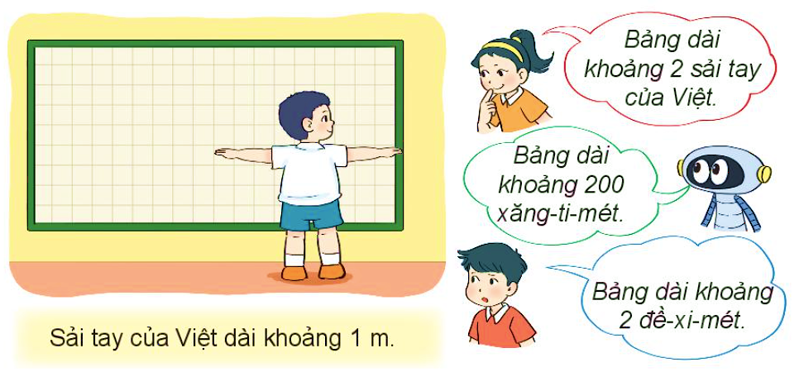

3
Bạn nào nói đúng?
Mai
Rô- bốt
Việt
Nam
Rô- bốt và Mai nói đúng.
( 2 sải tay khoảng 2m; 2m = 200cm)

Slide 10

CHÀO TẠM BIỆT

